Slide 1
Розпад СРСР
Підготувала Шніт

Slide 2
Міста , що входили до СРСР , входили в республіки СРСР , зараз вже незалежні держави. Таких міст було 1832 .
Колишні республіки СРСР:
1 . Азербайджанська РСР
2 . Вірменська РСР
3 . Білоруська РСР
4 . Грузинська РСР
5 . Казахська РСР
6 . Киргизька РСР
7 . Латвійська РСР
8 . Литовська РСР
9 . Молдавська РСР
10 . Російська РФСР (РРФСР)
11 . Таджицька РСР
12 . Туркменська РСР
13 . Узбецька РСР
14 . Українська РСР
15 . Естонська РСР
16 . Карело - Фінська РСР

Slide 4
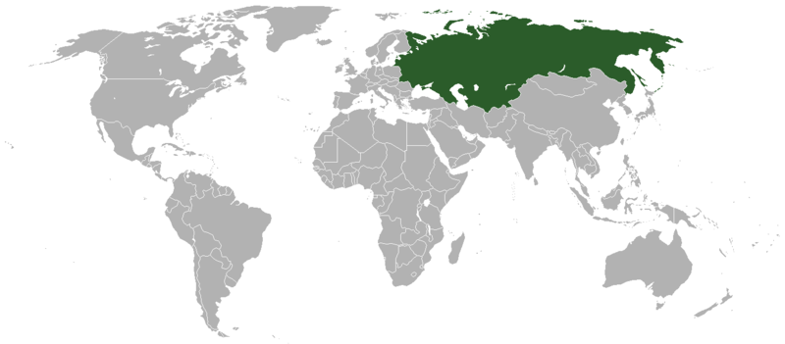
Ро́зпад СРСР — процеси системної дезінтеграції, що відбувалися в державі, суспільстві, народному господарстві, соціальній структурі, громадській і політичній сфері Радянського Союзу, що призвели до припинення існування СРСР 26 грудня 1991 року.
Розпад СРСР привів до незалежності 15 республік СРСР і появи їх на світовій політичній арені як самостійних держав.

Slide 5
Причини розпаду
непропорційно велика частка споживання ВНП невиробничими сферами
етнічна, культурна та цивілізаційна різнорідність складових частин СРСР
«номенклатурна» модель російського політичного класу, застій та кадрова деградація радянської політичної еліти; бюрократизація управління
уніфікований тоталітарний та авторитарний характер радянської політичної системи
«подвійна» та «потрійна» зайнятість населення
зовнішня військова експансія та інтервенція в Афганістані (1979–1988
Хронічний дефіцит товарів масового споживання при плановій економіці «соціалізму», масова та системна корупція правлячого класу
техногенні катастрофи — в першу чергу Чорнобильська катастрофа, яка поставила питання про виживання трьох слов'янських народів. А також інши катастрофи (авіакатастрофи, крах «Адмірала Нахімова», вибухи газу тощо), що стали широковідомими, незважаючи на цензуру та приховування інформації про них урядом
ініційоване американським урядом зниження світових цін на нафту, що похитнуло основне валютне джерело СРСР та «соціалістичне» господарство СРСР в цілому

Slide 6
Наслідки та їх оцінки
Росія
В. Путін:
«Розпад СРСР - це найбільша геополітична катастрофа 20 століття»
В 2013 році радіостанція «Німецька хвиля» провела експертне опитування, згідно якому —Вчений секретар Інституту російської історії РАН, автор ряду підручників з історії для середньої і вищої школи, доктор історичних наук Володимир Шестаков заявив:
«Період у вітчизняній історії, що передує розпаду СРСР, так само як і самі події 1991 року висвітлюються в підручниках досить бідно Однак на те є об'єктивні причини — досі немає фундаментальних досліджень і серйозних джерел»
Ректор МДІМВ, заступник голови Російського історичного товариства академік РАН Анатолій Торкунов:
«Звичайно, дуже важко давати оцінку зовсім недавнім подіям. Але більш ніж двадцятирічний період, що минув після Біловезьких угод, дозволяє і детальніше, і більше аналитично про це написати, долаючи страхи здатися кон'юнктурним або неугодним комусь із представників влади»

Slide 7
Дякую за увагу.

